Slide 1


Desarrollo Web Full Stack
Jesús Pérez Melero
Laboratorio

Slide 2








Software Recomendado
17
17
Versión 2023.03
Versión Ultimate
Registro de estudiante en UNIR
2

Slide 3
Material de Apoyo
Tema 8 de la asignatura. Actualizado en “Documentación”.
Sesiones de clase Tema 8 – I y Tema 8 – II.
Código de apoyo de GitHub.
3

Slide 4
Índice
Objetivos
Temática
Sistema a construir
Memoria
Rúbrica
4

Slide 5
Objetivos
Desarrollar un Back-End haciendo uso de Java, Spring y bases de datos.
Diseño y consumo de APIs REST.
Microservicios.
Java y bases de datos.
Spring
Core, Boot, Data.
Eureka.
Cloud Gateway.
5

Slide 6
Temática
Debéis elegir una de las temáticas sobre las que hicisteis la Actividad Individual.
El objetivo es integrar ese Front-End y este Back-End en la actividad 3.
6

Slide 7
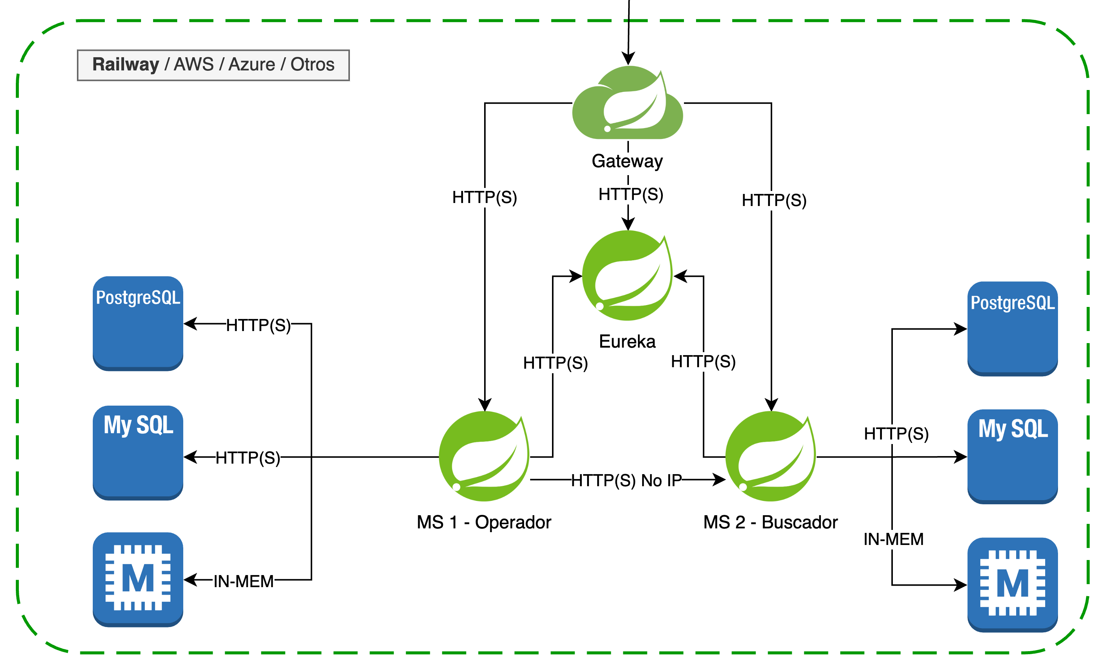
Sistema a construir
7

Slide 8
Itinerarios
Se ofrecen dos itinerarios para realizar la actividad en función de la dificultad que se quiera asumir.
Itinerario A: SGBDR de las bases de datos de los microservicios es H2.
Itinerario B: SGBDR de las bases de datos de los micro servicios es MySQL o PostgreSQL.
Se otorgará hasta 1.5 puntos más si se realiza de forma correcta.
Esta opción dificultará ligeramente el trabajo a realizar en la actividad 3.
8

Slide 9
Memoria
La memoria tendrá una extensión máxima de 20 páginas, y deberá incluir los siguientes apartados (en este orden):
Portada
Índice
Introducción: Para qué Front es la solución y por qué motivos.
Microservicio buscador: Se indicará la API REST de este microservicio.
Microservicio operador: Se indicará la API REST de este microservicio.
Conclusiones.
Referencias bibliográficas: Si procede, en formato APA.
Faltas de ortografía = 0 en valoración de la memoria
9

Slide 10
Formato de API en la memoria
Verbo HTTP | URI | Parámetros adicionales | Body | Response | HTTP Status
GET | /products | ?name ?size | N/A | {[{“id”:”123, …}]} | 200, 400, 404, 500
POST | /products | N/A | {“name”:”test”, ”size”: “XL”} | {“id”:1,“name”:”test”, ”size”: “XL”} | 201, 400, 500
Faltas de ortografía = 0 en valoración de la memoria
10

Slide 11
Rúbrica
Título de la actividad | Descripción | Puntuación máxima (puntos) | Peso %
Criterio 1 | Implementación del microservicio Buscador. | 3 | 30%
Criterio 2 | Implementación del microservicio Operador validando las operaciones contra el microservicio buscador. Peticiones HTTP sin IP y puerto. | 3 | 30%
Criterio 3 | Implementación del servidor de registro con Eureka, donde se registren ambos microservicios. | 1,5 | 15%
Criterio 4 | Implementación del servidor perimetral con Spring Cloud Gateway | 1,5 | 15%
Criterio 5 | Elaboración de la memoria según la especificación, cuidando la presentación y la corrección ortográfica de la misma | 1 | 10%
 |  | 10 | 100 %
Faltas de ortografía = 0 en valoración de la memoria
11

Slide 12
Entrega
La entrega consiste en dos archivos con:
Memoria en formato PDF.
Archivo ZIP con:
Código del servidor Eureka (src y pom)
Código del servidor Cloud Gateway (src y pom)
Código del micro buscador (src y pom)
Código del micro operador (src y pom)
Archivo SQL con:
Sentencias DML. Itinerario A.
Sentencias DDL y DML: Itinerario B.
Si algún archivo no se entrega la nota es 0.
Faltas de ortografía = 0 en valoración de la memoria
12

Slide 13
Procedimiento recomendado
Reflexionad sobre los diferentes Frontales que hay en el equipo. Escoger el que más os guste/ más completo esté/ mejor calificación tenga.
Identificad las funciones del microservicio operador. Identificad las funciones del microservicio buscador y todos los parámetros por los que se debe realizar la búsqueda.
Diseñad la API REST.
Implementad el microservicio buscador y realizad pruebas con él.
Implementad el microservicio operador y realizad pruebas con él.
Agregad a la ecuación Eureka y Spring Cloud Gateway.
Revisad que todo funciona bien importando los proyectos desde 0.
13

Slide 14


Slide 15

www.unir.net

